Slide 1


Лане у позоришту
6.11.2017.

Slide 2
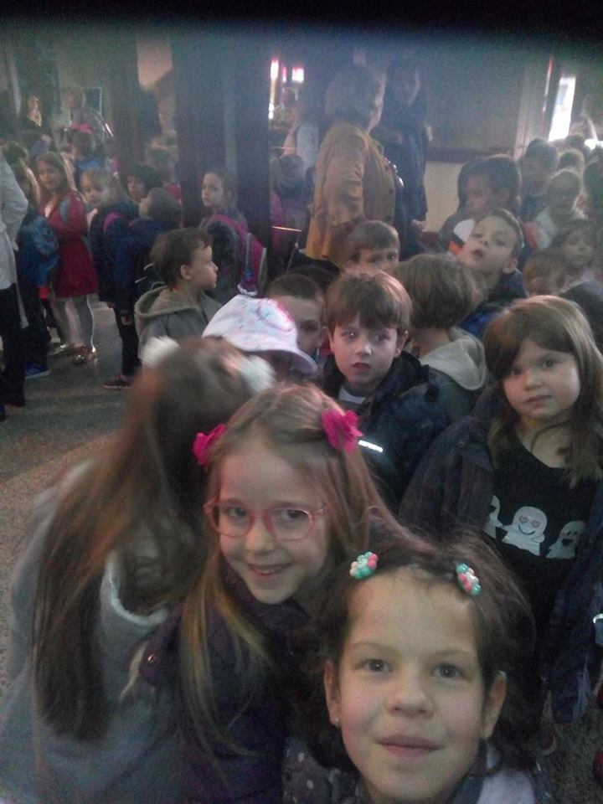
Предшколци вртића Лане у Крушевачком позоришту

Slide 3
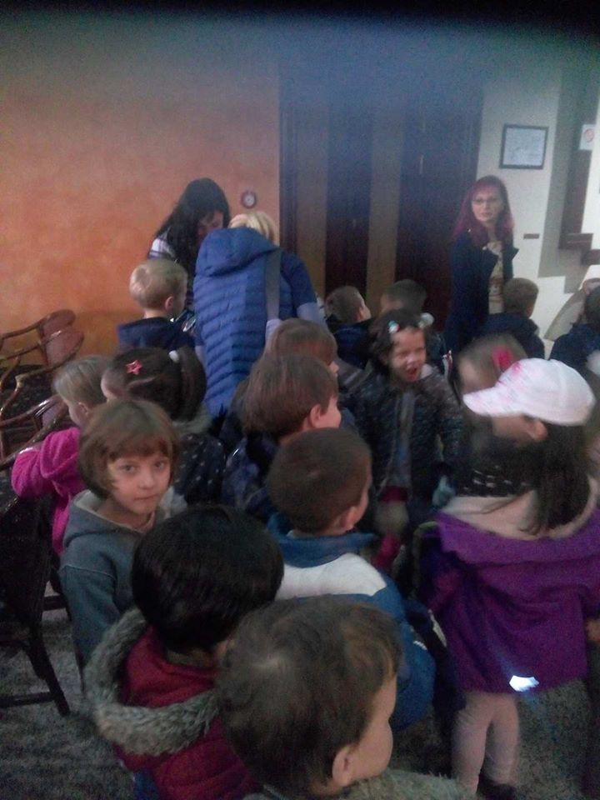
Радост због доласка у позориште

Slide 4
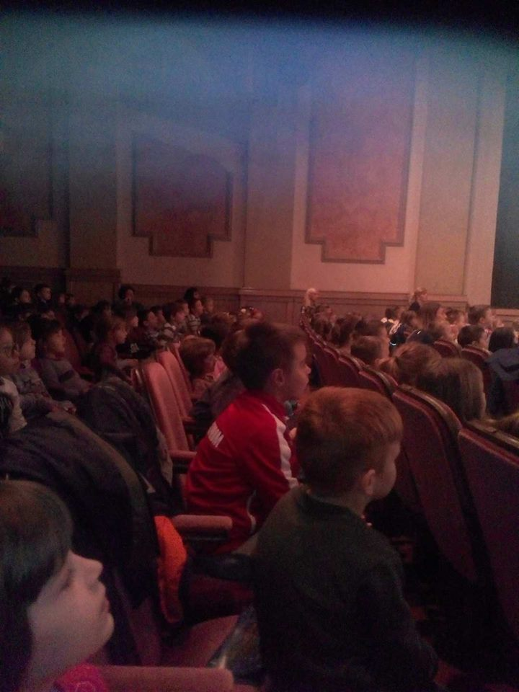
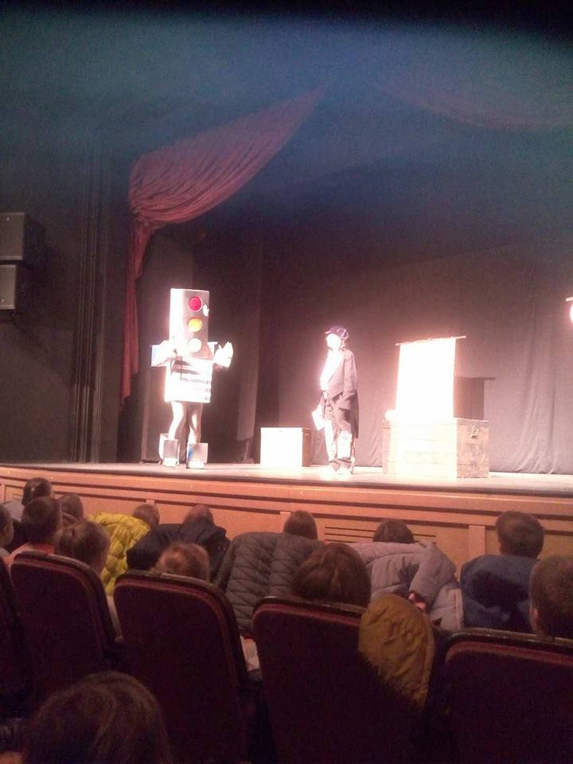
Позоришна представа Семафорко је праћена са великом пажњом

Slide 5
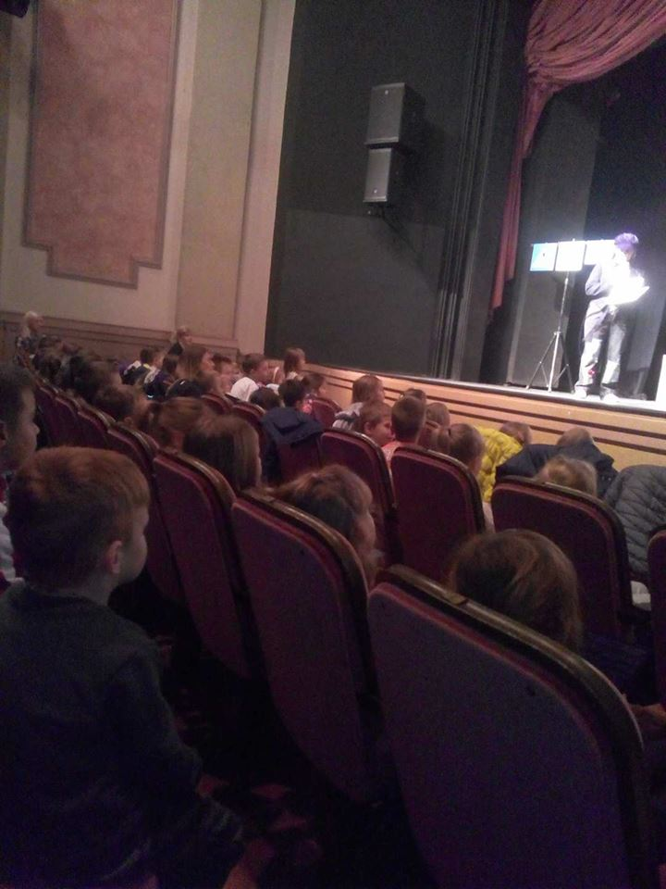
Семафорко поставља питања ,а ми спремни да одговоримо

